Slide 1
Способы установки фильтрации нежелательных сайтов на домашнем компьютере

Slide 2
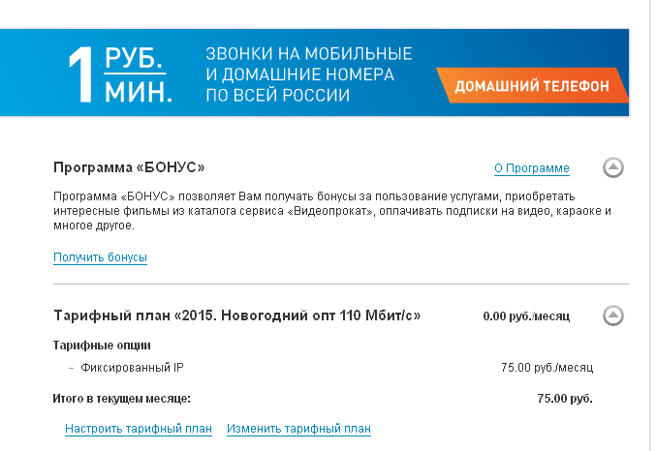
Способ 1. Заказать услугу у провайдера
Например, в личном кабинете на RT.RU
Настраиваем тарифный план

Slide 3
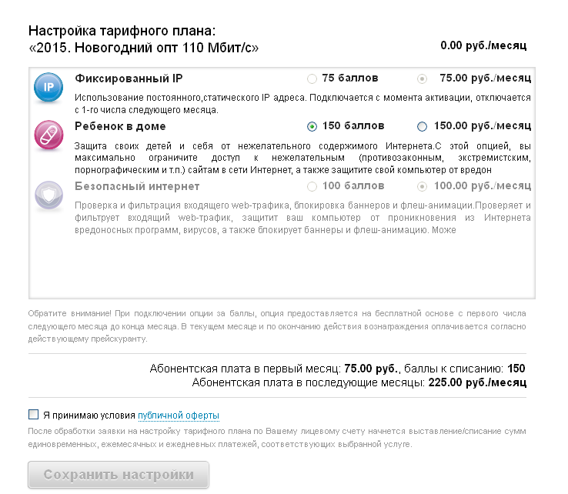
В личном кабинете на RT.RU настраиваем тарифный план

Slide 4
«+» и «-» этого способа защиты
Хорошо | Плохо
Надежная защита | Нет возможности влиять на политику, расписание и категории фильтрации
Не нужны специальные знания для начала пользования сервисом
Фильтры распространяются на все домашние устройства
Относительно недорого ~ 2700 руб/год

Slide 5
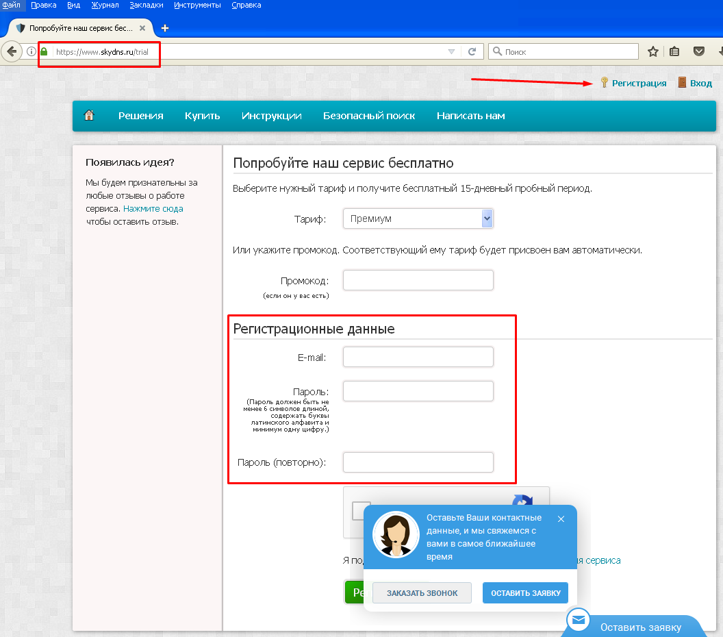
Способ 2. Регистрация на SkyDns.ru
и настройка сетевого подключения на компьютере

Slide 6
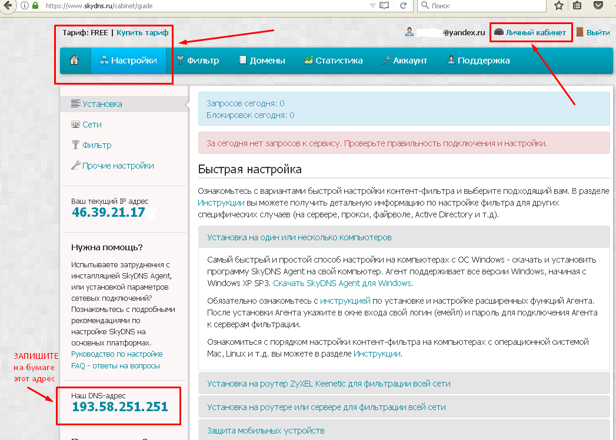
Способ 2. Регистрация на SkyDns.ru
и настройка сетевого подключения

Slide 7
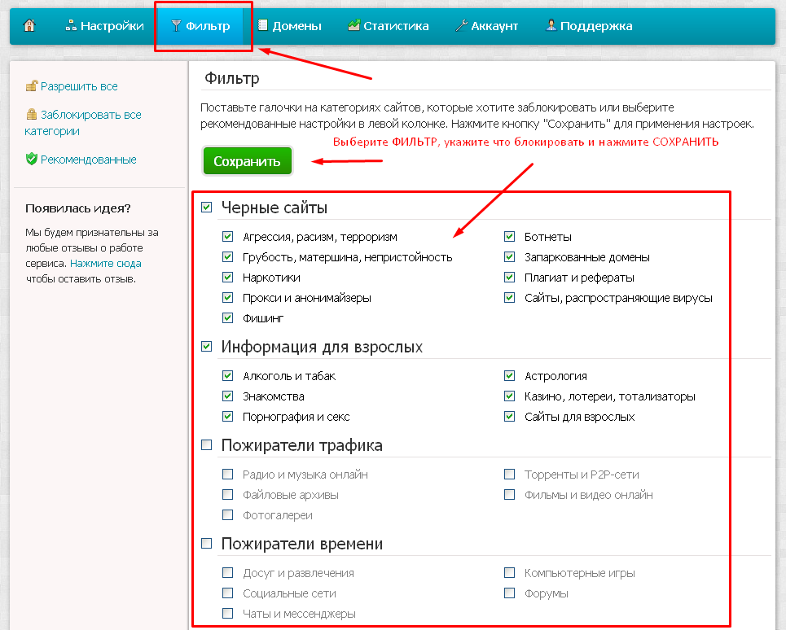
Способ 2. Регистрация на SkyDns.ru
и настройка сетевого подключения

Slide 8
Настройка параметров сетевого подключения
2. Далее – переход в настройки
1. Нажимаем левой кнопкой мыши

Slide 9
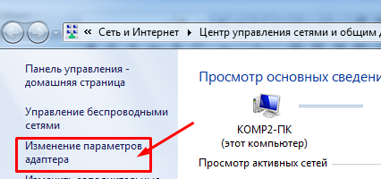
Настройка параметров сетевого подключения

Slide 10
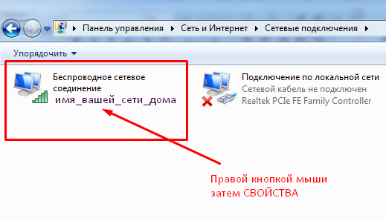
Настройка параметров сетевого подключения

Slide 11
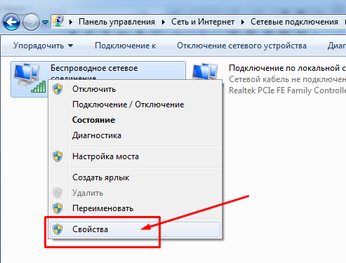
Настройка параметров сетевого подключения

Slide 12
Настройка параметров сетевого подключения
1
2

Slide 13
Настройка параметров сетевого подключения
Укажите в настройках
Не забудьте применить!

Slide 14
«+» и «-» этого способа защиты
Хорошо | Плохо
Надежная защита | «Продвинутый» ребенок может изменить настройки роутера
Бесплатно | Тарифный план FREE фильтрует, но не все категории.
Годовая подписка на тарифный план ПРЕМИУМ для дома = 395 руб.

Slide 15
http://www.skydns.ru/

Slide 16
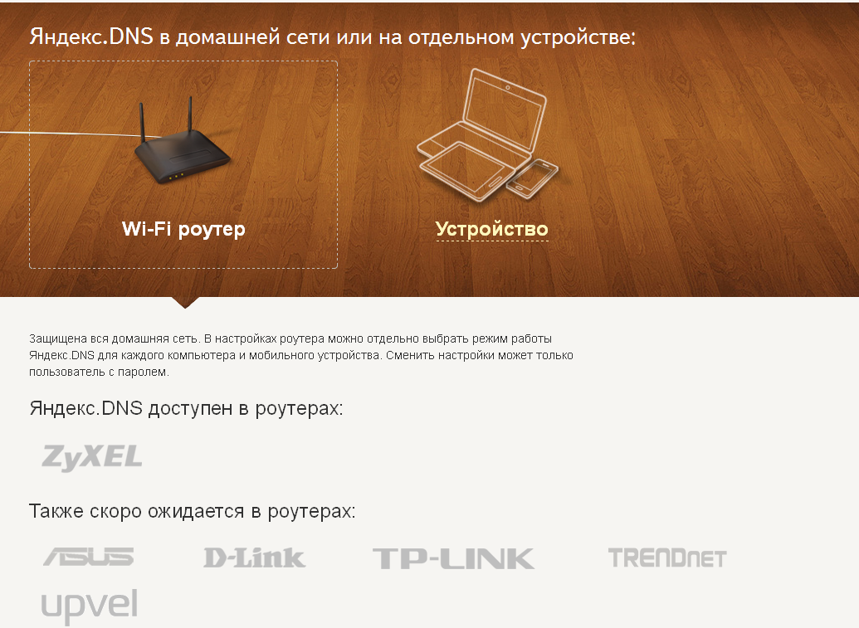
Способ 3. Чтобы ребенок не смог менять настройки,
необходимо купить специальный роутер и настроить его
работу с сервисом SKYDNS.RU или Яндекс.DNS

Slide 17
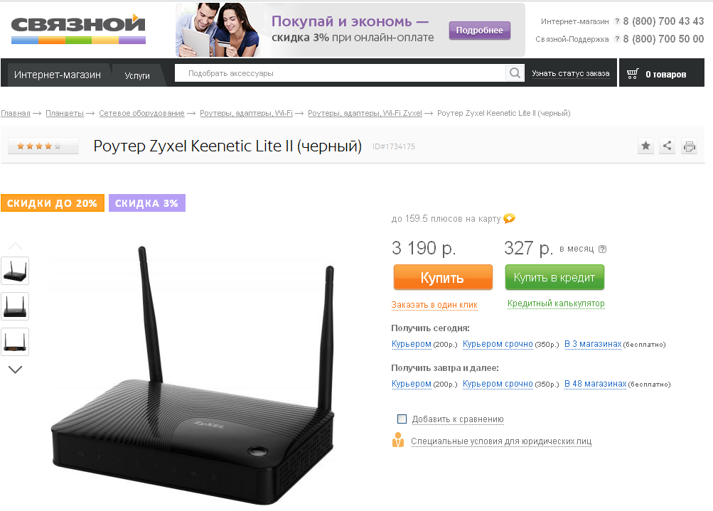
Заказать роутер можно на сайте
Забрать через 1-2 дня в Лангепасе

Slide 18
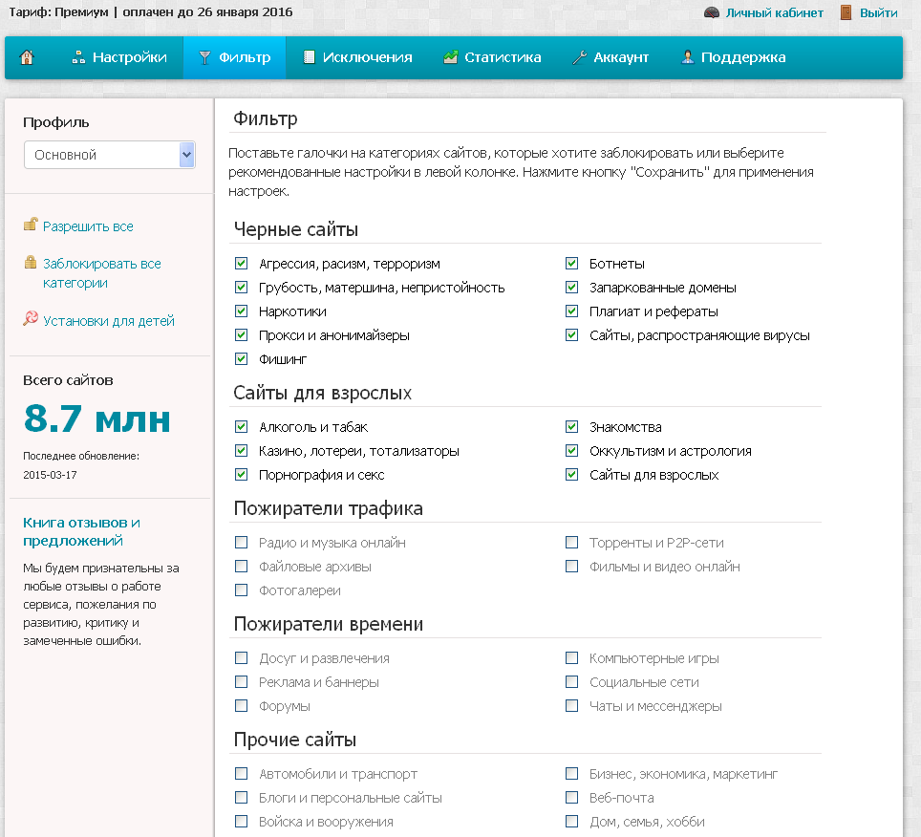
http://www.skydns.ru/

Slide 19
http://www.skydns.ru/
Хорошо | Плохо?
Надежная защита. Ребенок (даже «продвинутый») не может изменять настройки | Покупка роутера = 3200 руб. Аб. Плата на SKYDNS.RU =395руб/год Аб. Плата за постоянный IP=75руб/мес
Фильтры распространяются только на те домашние компьютеры, которые вы укажите сами | Нужны определенные технические знания для настройки роутера и начала пользования сервисом
Самостоятельно настраиваем политику, расписание и категории фильтрации

Slide 20
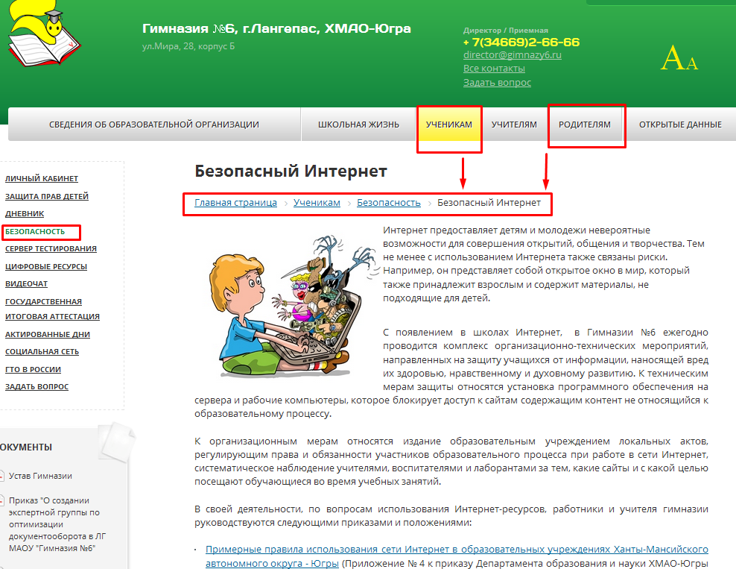
Посетите раздел БЕЗОПАСНОСТЬ
на сайте гимназии
http://гимназия6.рф/students/bezopasnost/SafeInternet/

